Slide 1
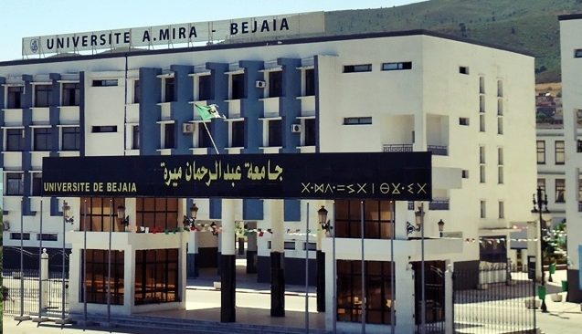
Faculté des Sciences Economiques, Commerciales
et des Sciences de Gestion
Adresse: Université Abderrahmane Mira-Bejaia,
Campus Aboudaou RN 9, Bejaia
Tél: 034 81 68 26
Fax: 034 81 68 27

Slide 2
La Faculté des Sciences Economiques, Commerciales et des Sciences de Gestion a été créée le 05/12/2010 par le décret exécutif n°10-309, modifiant et complétant le décret exécutif n°98-218 du 07/07/1998.
Elle est issue de la restructuration de la faculté de Droit et des Sciences Economiques.
Présentation de la faculté

Slide 3
La faculté en chiffres
Personnel administratif
77
Etudiants
Licence: 5443
Doctorat: 228
Master: 2008
256
Personnel enseignant
Total: 7679

Slide 4
Organigramme
Doyen
Vice doyen chargé des études et des questions liées aux étudiants
Chef de département des Sciences Economiques
Chef de département des Sciences de Gestion
Vice doyen chargé de la post-graduation, de la recherche scientifique et des relations extérieures
Secrétaire Général
Chef de département des enseignements de base pour le domaine SEGC
Chef de département des Sciences Commerciales
Responsable de la bibliothèque

Slide 5
FORMATION
Les offres de formation en Licence (L)
Domaine
Filières
Spécialités
Sciences Economiques, de Gestion et Commerciales
(SEGC)
Sciences de Gestion
Management
Entrepreneuriat
Gestion des ressources humaines
Sciences Financières et Comptabilité
Comptabilité et finance
Sciences Economiques
Economie monétaire et bancaire
Economie quantitative
Sciences Commerciales
Marketing
Commerce international et logistique

Slide 6
Les offres de formation en Master (M)
Domaine
Filières
Spécialités
Sciences Economiques, de Gestion et Commerciales
(SEGC)
Entrepreneuriat
Management des ressources humaines
Management
Sciences de Gestion
Sciences Financières et Comptabilité
Comptabilité et audit
Comptabilité, contrôle et audit
Finance d’entreprise
Sciences Economiques
Economie monétaire et bancaire
Economie quantitative
Economie industrielle
Sciences Commerciales
Marketing industriel
Marketing des services
Finance et commerce international
Logistique et distribution (professionnelle)

Slide 7
Les stages en entreprises
Stages
L2 et M1
Imprégnation
Fin de cycle
L3 et M2

Slide 8
Les offres de formation en Doctorat (D)
Sciences économiques
Sciences de gestion
Sciences commerciales

Slide 9
Recherche scientifique
La faculté dispose de deux laboratoires de recherche:
Laboratoire de recherche en Economie et Développement (LED)
Laboratoire de recherche en Management et Techniques Quantitatives (RMTQ)

Slide 10
Fond documentaire de la faculté
Nature du document | Nombre de titres | Nombre d’exemplaires
Ouvrages | 9423 | 56827
Thèses et mémoires | 2642 | 5284
Revues | 121 | 121
Ressources électroniques | 42 | 42

Slide 11
Les perspectives
Projet de création d’un nouveau département
en Sciences Financières et Comptabilité
Projet de lancement de nouvelles offres de formation:
- Finance du Marché
- Comptabilité et Fiscalité Approfondie

Slide 12
Liens et contacts
Equipe administrative:
1)Doyen
Nom & Prénom : Pr OUKACI Kamal Courriel : oukaci.kamal@gmail.com
kamal.oukaci@univ-bejaia.dz Tel: 034 81 68 26
2) Vice Doyen chargé des Etudes et des Questions Liées aux Etudiants
Nom & Prénom : Dr LALALI Rachid
Courriel : rachidlalali@yahoo.fr
Tel: 034 81 68 03
3) Vice Doyen Chargé de la Post-Graduation, de la Recherche Scientifique et des Relations Extérieures
Nom & Prénom : Dr MOUHOUBI Aissa
Courriel : aissa.mouhoubi@univ-bejaia.dz
Tel: 034 81 68 15
Site web: http://univbejaia.dz/Fac_Sciences_Economiques_Commerciales_Science_Gestion/
Page facebook: https://www.facebook.com/Faculté segc de l’université de Bejaia

